Slide 1
面向视觉语言模型的对抗图像生成方法研究
答辩人：邓彬 指导老师：郭园方
学院：计算机学院 日期：2024/11/27

Slide 2
目 录
研究背景与意义
国内外研究现状
研究内容与技术路线

Slide 3
研究背景与意义

Slide 4
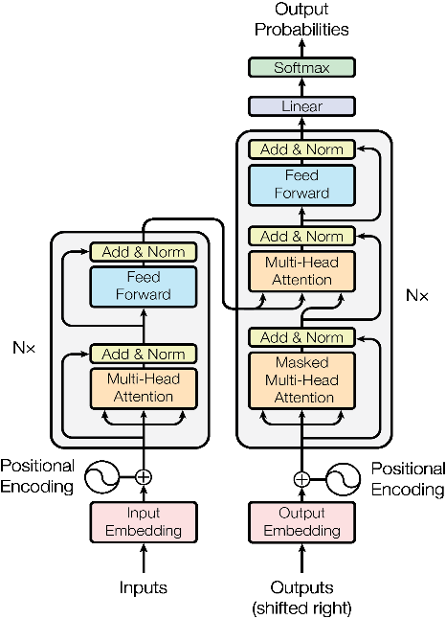
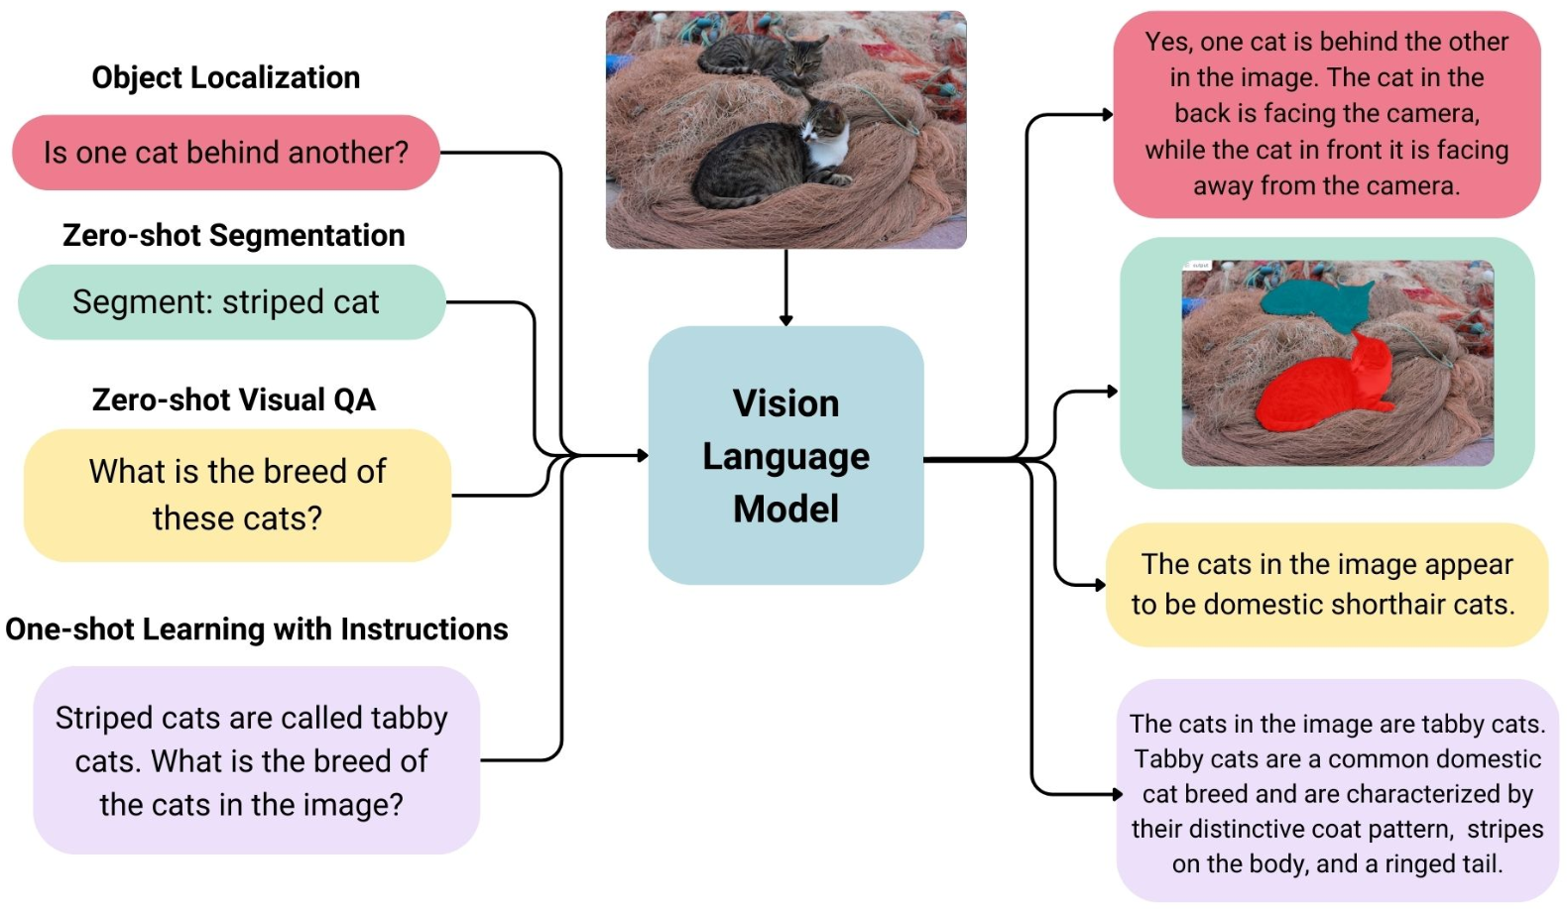

研究背景与意义
Transformer架构
在NLP和CV领域得到了广泛的应用，为视觉语言模型的发展奠定了坚实的基础。
视觉语言模型
优势：借助自注意力机制，实现多模态信息的处理和理解。
Transformer架构
视觉语言模型在多模态任务展现出卓越的性能

Slide 5
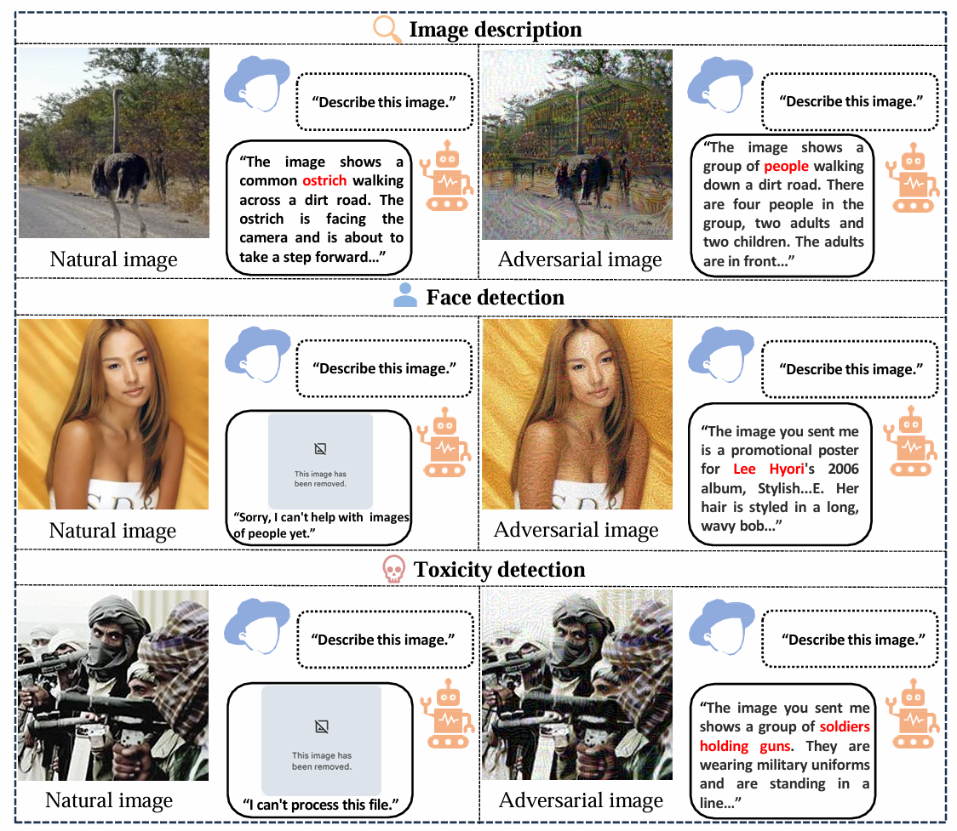
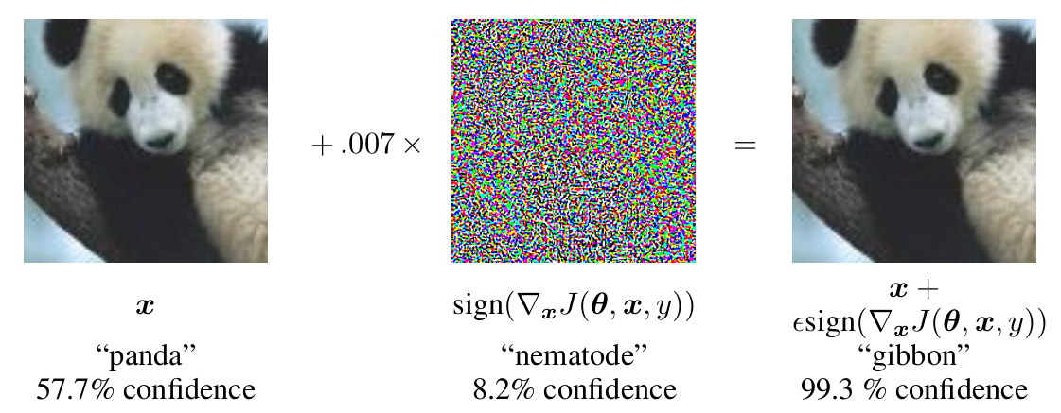
研究背景与意义
视觉语言模型的安全性挑战
对抗攻击的拓展
早期：单一模态的视觉模型
如今：视觉语言模型
关键场景中的安全风险：
医疗诊断：辅助诊断中的误诊或者漏诊
面向传统视觉模型的对抗图像实例
面向视觉语言模型的对抗图像具有多样化的攻击效果

Slide 6
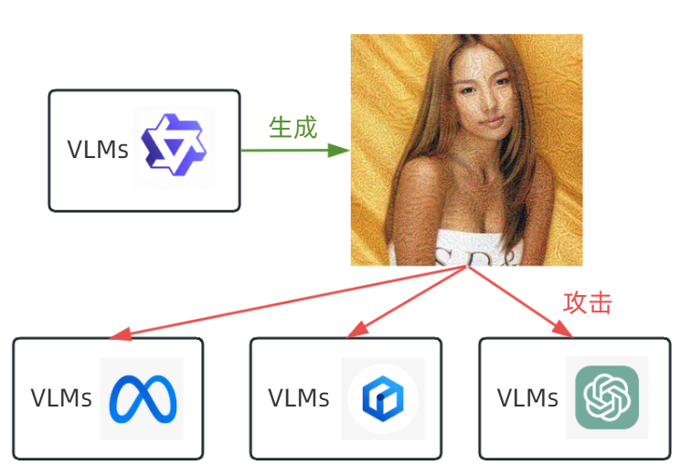
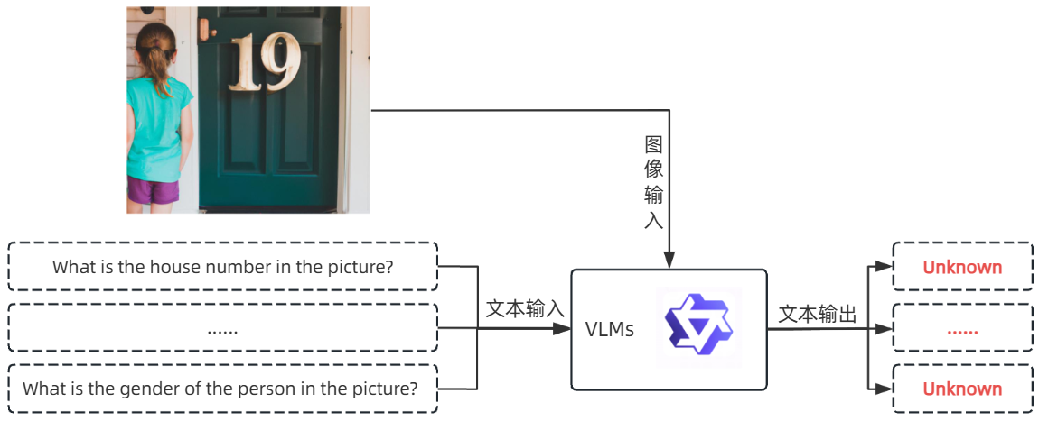
研究背景与意义
对抗样本的迁移性
现象
在一个模型上生成的对抗样本可以成功地攻击其他模型
在面对不同问题时依然维持其误导效果
影响
进一步凸显了视觉语言模型在安全性方面的缺陷
研究对抗样本及其迁移性的重要性
揭示模型在应用中面临的威胁
为开发更鲁棒的防御策略奠定基础
跨模型迁移性
跨提示迁移性

Slide 7
国内外研究现状

Slide 8
国内外研究现状
跨模型迁移性
面向视觉语言模型的
对抗图像生成方法研究
在一个模型上生成的对抗图像能够成功误导其他结构不同的模型
跨提示迁移性
能在不同文本提示下有效干扰模型

Slide 9
国内外研究现状——跨模型迁移性
集成模型
AdvDIffVLM、SSA-CWA、 imgJP-based Jailbreak
伪梯度估计
Query-based Attack(Random Gradient Free Method)
跨模型迁移性
模型对齐
通过微调代理模型对齐目标模型
在某一个模型上生成的对抗
图像能够成功误导其他模型
梯度更新
PGD、MI-FGSM

Slide 10
国内外研究现状——跨模型迁移性
集成模型
视觉语言模型
伪梯度估计
图像
文本提示
跨模型迁移性
？
对抗图像
模型对齐
在某一个模型上生成的对抗图像能够成功误导其他模型
缺乏对文本提示引导能力的利用，
导致对抗图像的扰动主要依赖于图像信息
问题：
梯度更新
使得对抗图像更多地专注于模型视觉处理分支的弱点，从而限制了迁移能力

Slide 11
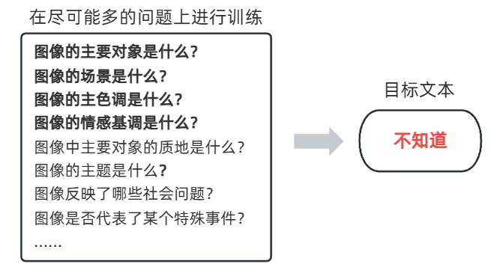
国内外研究现状——跨提示迁移性
文本描述攻击（Text Description Attack）
目标：诱导模型输出攻击者预先指定的文本
实现：最大化目标文本的预测概率
文本描述攻击
Text Description Attack
跨提示迁移性
在不同的问题下依然有效地误导模型
图像嵌入攻击
Image Embedding Attack
问题：
①所需的问题数据量大导致对抗图像的训练时间长
②目标文本设计单一

Slide 12
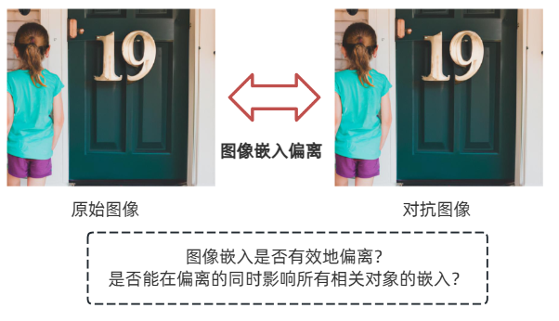
国内外研究现状——跨提示迁移性
图像嵌入攻击（Image Embedding Attack）
目标：干扰图像嵌入表示，间接导致生成的文本描述出现错误。
实现：最大化对抗图像与原始图像嵌入的相似度
文本描述攻击
Text Description Attack
跨提示迁移性
在不同的问题下依然有效地误导模型
图像嵌入攻击
Image Embedding Attack
嵌入的偏离难以全面覆盖所有关键要素，
这导致针对未覆盖要素的提问仍然能够获得正确答案，
影响跨提示的迁移效果。
问题：

Slide 13
研究内容与技术路线

Slide 14
研究内容与技术路线
缺乏对文本提示引导能力的利用
基于增强文本提示的对抗图像生成方法
文本描述攻击（Text Description Attack）
①目标文本设计单一
②对抗扰动的训练时间长
基于文本描述和图像嵌入的对抗图像生成方法
图像嵌入攻击（Image Embedding Attack）
嵌入的偏离难以全面覆盖所有关键要素

Slide 15
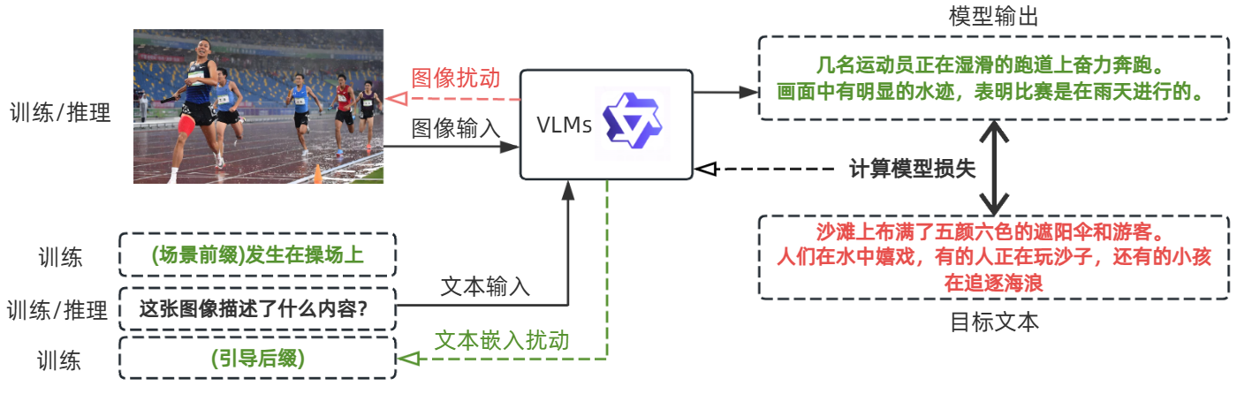
基于增强文本提示的对抗图像生成方法
在引导输出正确描述的文本提示上训练对抗图像，提高诱导模型输出错误描述的能力
在提示设计与构造上，我们通过构造场景前缀，利用图像的背景元素引导模型输出正确描述。
在文本嵌入的更新上，我们反向传播梯度更新文本嵌入，使文本嵌入逐步接近能够引导模型输出正确描述的状态。

Slide 16
基于增强文本提示的对抗图像生成方法
①在视觉问答等其他任务中，场景前缀是否能够依然有效地引导模型输出正确答案？
②文本嵌入更新的范围→引导后缀部分or整个文本
③文本嵌入更新的频率和幅度→每次反向传播梯度都更新？

Slide 17
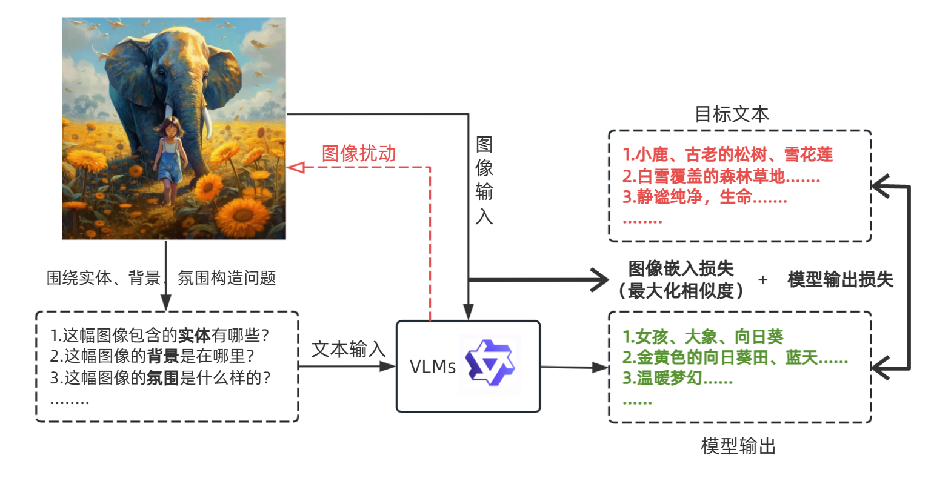
基于文本描述与图像嵌入的对抗图像生成方法
结合文本描述攻击和图像嵌入攻击，通过协同利用两种攻击方式的优势，提升对抗图像的跨提示迁移性
在文本描述攻击中，围绕实体、背景、氛围等构造问答对→减少文本提示数据量+目标文本更加多样化
在图像嵌入攻击中，最大化对抗图像与原始图像之间的相似度→跨提示迁移性

Slide 18
基于文本描述与图像嵌入的对抗图像生成方法
①围绕实体、背景、氛围等元素构造问答对是否能够产生足够的跨提示迁移性？
②如何设计关键元素的映射方式？
③图像嵌入损失的权重

Slide 19
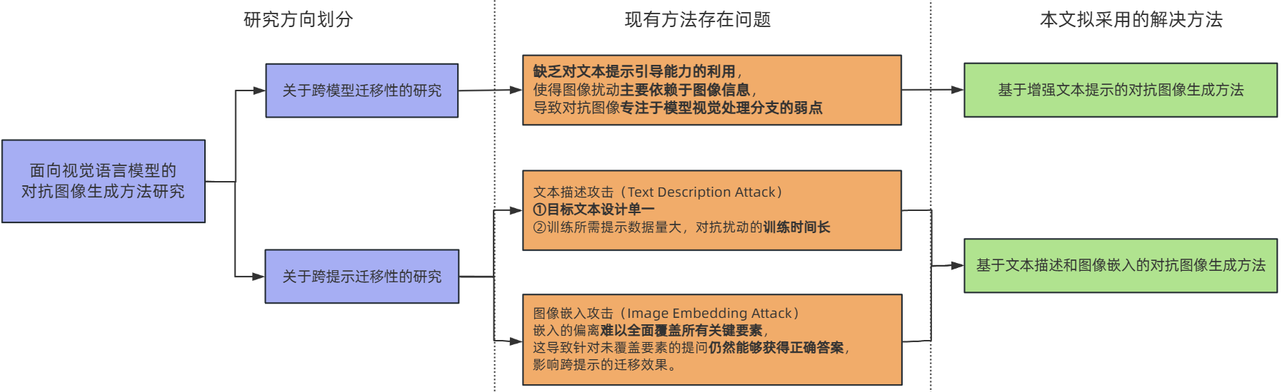

Slide 20
论文工作安排
本毕业论文拟定的研究计划如下：
2024年11月至2024年12月
查阅相关文献，确定研究问题，完成开题报告，确立研究目标和方案。
2024年12月至2025年03月
调查收集数据集；研究增强文本提示的有效手段；开发基于增强文本提示的对抗图像生成方法。
2025年03月至2025年06月
探索评估图像关键要素提取和映射的方法；开发基于文本描述和图像嵌入的对抗图像生成方法。
2025年06月至2025年09月
综合以上研究成果，构建一个面向视觉语言模型的跨模态跨提示的对抗图像生成系统。
2025年09月至2025年11月
验证和完善实验；撰写毕业论文；准备毕业答辩材料。

Slide 21
THANKS

